Slide 1
LAS 9 S

Slide 2
HISTORIA
Shigeo Shingo (Saga, Prefectura de Saga, Japón 1909 – 1990).
Ingeniero Industrial japonés.
Manufactura en el Sistema de Producción Toyota. Durante la década de los 40’.
Shingo estudió y aplicó el Control Estadístico de la Calidad.
Junto a Taiichi Ohno inventaron el sistema Just in Time.
Es reconocido como el creador de la metodología de las 9S.

Slide 3
QUE SON LAS 9S
ES UNA METODOLOGÍA QUE ESTÁ EVOCADA A ENTENDER, IMPLANTAR Y MANTENER UN SISTEMA DE ORDEN Y LIMPIEZA EN LA ORGANIZACIÓN. LOS RESULTADOS OBTENIDOS AL APLICARLAS SE VINCULAN A UNA MEJORA CONTINUA DE LAS CONDICIONES DE CALIDAD, SEGURIDAD Y MEDIO AMBIENTE.
____________________________________________
ES UNA METODOLOGIA QUE BUSCA UN AMBIENTE DE TRABAJO COHERENTE CON LA FILOSOFIA DE LA CALIDAD TOTAL. DESTACANDO LA PARTICIPACION DE LOS EMPLEADOS Y LA ORGANIZACION.

Slide 4
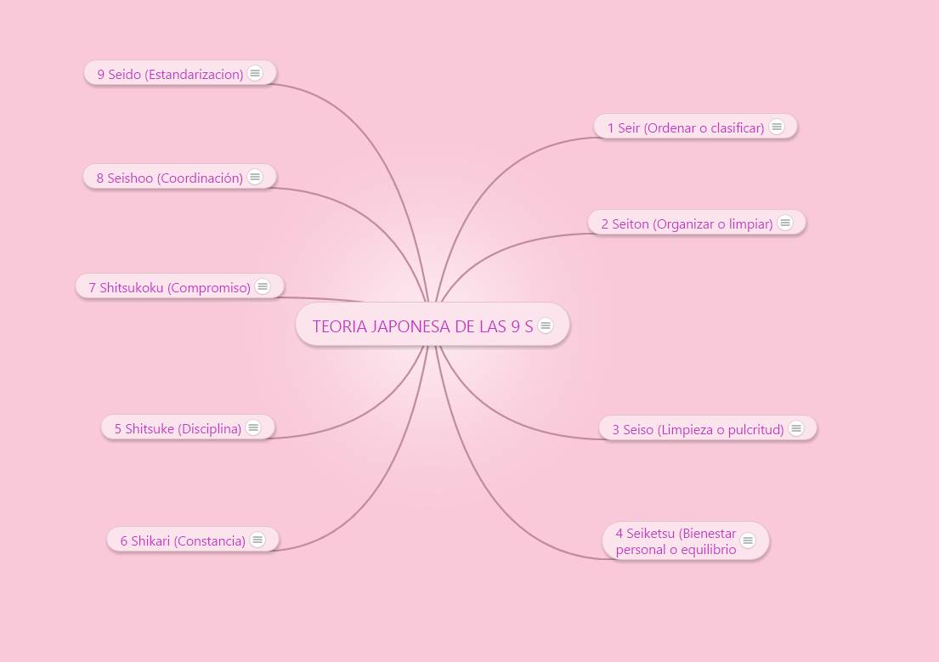

Slide 5
DEFINICIONES
 | ESPAÑOL | JAPONES | DEFINICIONES
CON LAS COSAS | CLASIFICACION | SEIRI | Mantenga solo lo necesario
 | ORGANIZACIÓN | SEITON | Mantenga todo en orden
 | LIMPIEZA | SEISO | Mantenga todo limpio
CON USTED MISMO | BIENESTAR PERSONAL | SEIKETSU | Cuide su salud física y mental
 | DISCIPLINA | SHITSUKE | Mantenga un comportamiento confiable
 | CONSTANCIA | SHIKARI | Persevere en los buenos hábitos
 | COMPROMISO | SHIRSUKOKU | Vaya hasta el final en las tareas
CON LA EMPRESA | COORDINACION | SEISHOO | Actué en equipo con sus compañeros
 | ESTANDARIZACION | SEIDO | Unifique a través de normas

Slide 6
OBJETIVOS Y BENEFICIOS
Con la implementación de las 9 “s” se pueden obtener los siguientes resultados: — Una mayor satisfacción de los clientes interno o externos. — Menos accidentes laborales. — Menos pérdidas de tiempo para buscar herramientas o papeles. — Una mayor calidad del producto o servicio ofrecido. — Disminución de los desperdicios generados.

Slide 7
1. CLASIFICACION
ES SEPARAR U ORDENAR POR CLASES, TIPOS, TAMAÑOS, CATEGORIAS O FRECUENCIA DE USOS.
LOS EXCESOS IMPLICAN UN COSTO MUY ALTO.
BENEFICIOS:
DESPEJAR LOS LUGARES DE TRABAJO.
EXCESO DE HERRAMIENTAS Y UTENCILIOS EN EL TRABAJO.
REORGANIZACION – INSPECCION PERIODICA.
CLASIFICACION DE: ELEMENTOS VIEJOS, SOBRANTES, INNECESARIOS.

Slide 8
2. ORGANIZACION
ORGANIZAR ES TENER UNA DISPOSICION Y UBICACIÓN DE TODOS LOS ELEMENTOS (HERRAMIENTAS, MATERIALES, EQUIPOS) DE TAL MANERA QUE ESTEN LISTOS PARA SU USO EN EL MOMENTO QUE LOS NECESITE.

Slide 9
3. LIMPIEZA
EL TRABAJAR EN UN SITIO SUCIO Y DESORDENADO, ADEMAS DE SER DESAGRADABLE ES PELIGROSO. ATENTA CONTRA LA SALUD FÍSICA Y MENTAL DE LOS EMPLEADOS, INCIDE CON LA CALIDAD DEL TRABAJO.

Slide 10
4. BIENESTAR PERSONAL
ES EL ESTADO EN QUE LA PERSONA PUEDE DESARROLLAR DE MANERA FACIL Y COMODA SUS FUNCIONES.
CONSISTE EN MANTENER LA LIMPIEZA MENTAL Y FISICA DE CADA UNO.
LA EMPRESA DEBE PROCURAR QUE LAS CONDICIONES DE TRABAJO SEAN LAS ADECUADAS Y EN CONDICIONES PROPICIAS.

Slide 11
5. DISCIPLINA
ES EL APEGO A UN CONJUNTO DE LEYES O REGLAMENTOS QUE RIGEN YA SEA A UNA COMUNIDAD, A LA EMPRESA O A NUESTRA PROPIA VIDA; LA DISCIPLINA ES ORDEN Y CONTROL PERSONAL QUE SE LOGRA A TRAVÉS DE UN ENTRENAMIENTO DE LAS FACULTADES MENTALES, FISICAS O MORALES, SU PRACTICA SOSTENIDA DESARROLLA EN LA PERSONA «DISCIPLINA» UN COMPORTAMIENTO «CONFIABLE» .

Slide 12
6. CONSTANCIA
ES LA CAPACIDAD DE PERMANECER EN ALGO (RESOLUCIONES Y PROPOSITOS) DE MANERA FIRME E INQUEBRANTABLE.
ES VALIOSO PARA LA PERSONA INSISTIR, INSISTIR Y NO SUSPENDER. LOS RESULTADOS SE VERAN MAS TARDE.

Slide 13
7. COMPROMISO
ES UNA OBLIGACION CONTRAIDA; ES UNA PALABRA DADA O EMPEÑADA CON UNA IDEA, CON ALGUNA TAREA, CON ALGUIEN O CON ALGO.
SER CONGRUENTE CON LO QUE SE PREDICA, HACER LO QUE SE DICE.

Slide 14
8. COORDINACION
REALIZAR LAS COSAS DE UNA MANERA METODICA, ORDENADA Y DE COMUN ACUERDO CON LOS DEMAS INVOLUCRADOS.
REUNIR ESFUERZOS TENDIENTES AL LOGRO DE UN OBJETIVO DETERMINADO

Slide 15
9. ESTANDARIZACION
REGULARIZAR, NORMALIZAR O FIJAR ESPECIFICACIONES SOBRE ALGO, A TRAVÉS DE NORMAS PROCEDIMIENTOS O REGLAMENTOS.

Slide 16
PROCEDIMIENTO PARA LA APLICACIÓN DE LAS 9 S
CONCIENTIZACION DE CADA EMPLEADO.
ESTABLECIMIENTO DE METAS.
SELECCIÓN DE ACCIONES PRIORITARIAS (PROYECTOS).
ANALISIS DE LA SITUACION ACTUAL.
DESARROLLO DE LAS ACCIONES CORRECTIVAS.
EVALUACION.

Slide 17
GRACIAS

